Slide 1
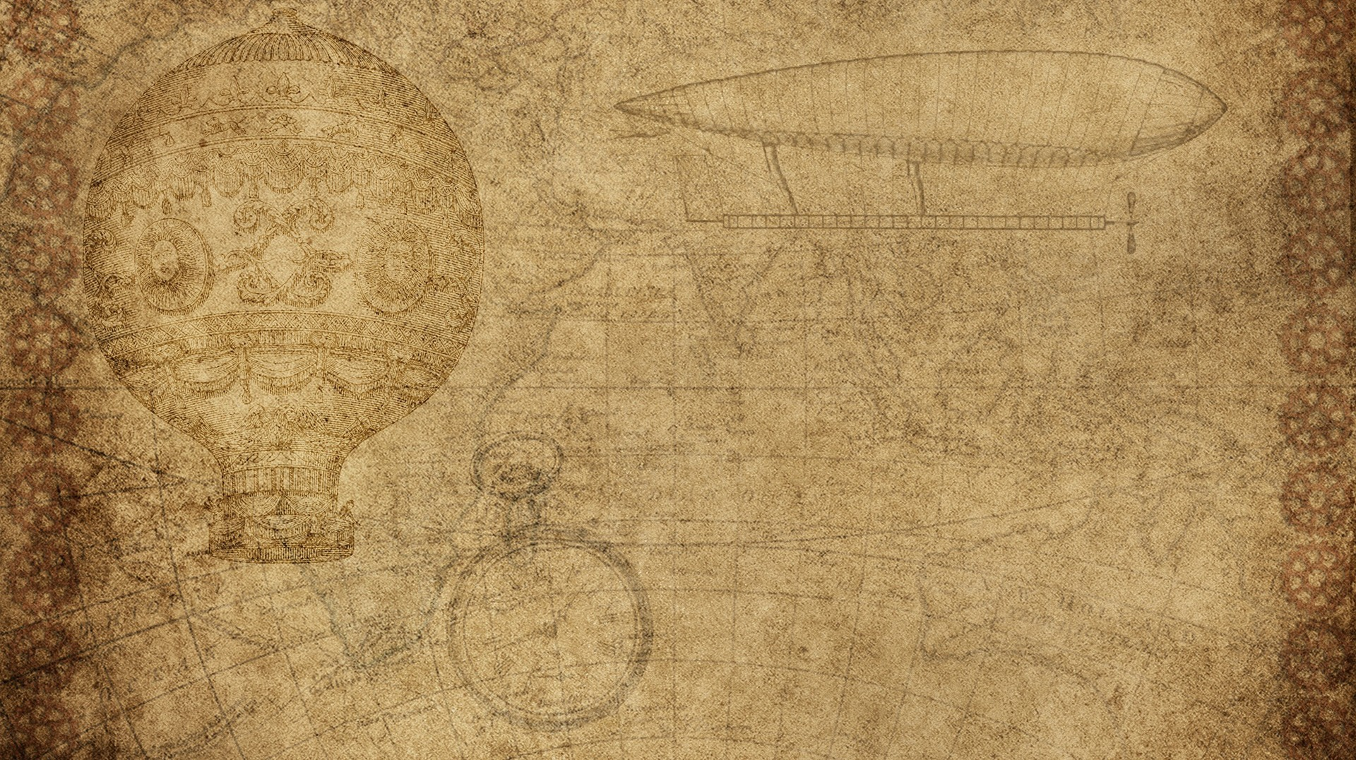

Mathematik
Klasse 6D – frau barenhoff

Slide 2

kontaktaufnahme
Vereinbaren Sie einfach über Ihren Sohn bzw. Ihre Tochter in der Schule einen Termin mit mir.
Kontaktieren Sie mich per Email: k.barenhoff@pkg-overath.de
Elternsprechtage im Schuljahr 2019/2020:
  06. Dezember 2019 und 24. April 2020

Slide 3

unterrichtsthemen
Bruchrechnung (Grundlagen zum Kürzen, Erweitern, gemischte Schreibweise, Darstellung am Zahlenstrahl, in Bruch- und Prozentschreibweise)
Dezimalzahlrechnung (Umwandeln von Bruch- in Dezimalschreibweise, endliche und periodische Dezimalzahlen)
Addition und Subtraktion (von Bruch- und Dezimalzahlen)
Geometrische Abbildungen (Kreis, Winkel, Verschiebungen, Drehungen)
Multiplikation und Division (von Bruch- und Dezimalzahlen)
Statistik (Umgang und Auswertung von statistischen Daten)
Strukturen erkennen und beschreiben (Grundlagen Funktionen, Ansätze von Dreisatz)

Slide 4

unterrichtsMaterialien
Lambacher Schweizer – Mathematik für Gymnasien – G9 – NRW
Kariertes DIN A4 Heft mit blauem Umschlag für die Schule
Kariertes DIN A4 Heft mit breitem Rand (ca. 4 cm) und blauem Umschlag für die Klassenarbeiten
DIN A 4 Schnellhefter für die Arbeitsblätter
Karierte DIN A5 Kladde als Regelheft
Zirkel, Geodreieck und Lineal, Bleistift, Radierer und Schreibmaterial

Slide 5

Klassenarbeiten
Drei Klassenarbeiten pro Schulhalbjahr die jeweils 45 Minuten betragen.
Termine für die Klassenarbeiten werden rechtzeitig bekannt gegeben.
Vorbereitung auf die Klassenarbeit anhand des Wiederholungszettels in der Owncloud und zusätzlichen Übungsmaterials in der Owncloud.
Owncloud-Link: https://owncloud.pkg-overath.de/index.php/s/QY5L1DNdbSwXz9B
Passwort: 6d
Weitere Informationen in der Owncloud: Leistungsbewertungskonzept, Schulinternes Curriculum, etc.

Slide 6

Hausaufgaben
In der Regel werden die Hausaufgaben schon in der Schule begonnen und einige Aufgaben werden dann zuhause beendet.
Die Hausaufgaben werden 5 Minuten vor Ende der Stunde an die Tafel geschrieben und die Schüler/innen notieren diese in ihrem Hausaufgabenheft,
Bei 3x nicht gemachten Hausaufgaben gibt es eine Information an die Eltern über das Hausaufgabenheft.
Es gibt freiwillige Hausaufgaben „Sternchenaufgaben“, die zusätzlich zu den normalen Hausaufgaben angefertigt werden können.

